Slide 1


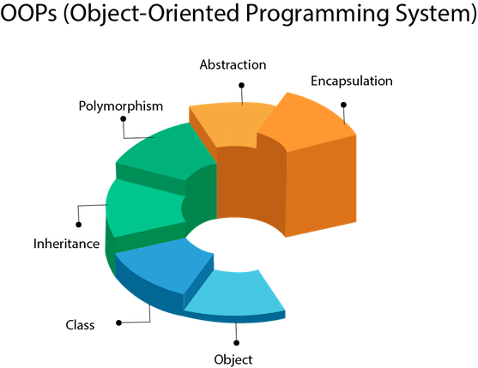

C# Dahili Sınıflar ve Kullanımı
Nesneye Dayalı Programlama Dersi
http://youtube.com/bmdersleri
Hazırlayan ve Sunan: Ali Tuğrap Doğan 1811404012
Tarih : 14/06/2021
Sürüm : v1
Ders Yürütücüsü : Doç. Dr. İsmail KIRBAŞ

Slide 2

İçindekiler
Sınıflar
Nested Classes (Dahili Sınıflar) Nedir ?
Dahili Sınıf Kullanmanın Avantajları
Dahili Sınıf Örneği 1.1
Dahili Sınıf Örneği 1.2
Dahili Sınıf Örneği 2
Sonuç
Kaynaklar
http://youtube.com/bmdersleri

Slide 3
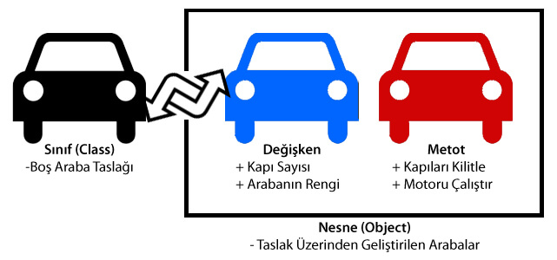
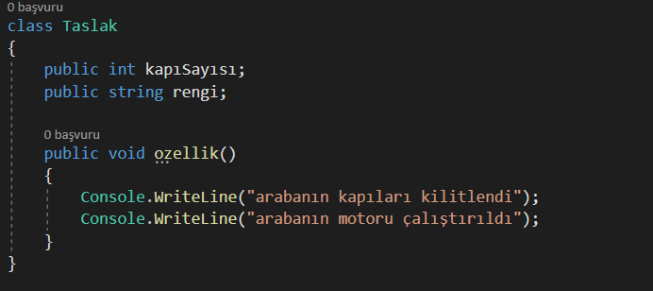
Sınıflar(classes)
Sınıf, bir nesnenin şeklini tanımlayan bir şablondur.
Sınıf soyut bir ifadedir, nesneler oluşana kadar bellekte yer almazlar.
Sınıfın içerisinde veriler değişkenlere, kodlar ise fonksiyonlara saklanır.

Slide 4

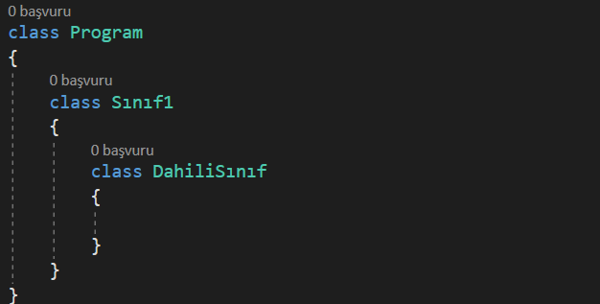
Nested Classes (Dahili Sınıflar) Nedir?
Sınıf, nesnelerin oluşturulduğu kullanıcı tanımlı bir plan veya prototiptir. Temel olarak bir sınıf, alanları ve yöntemleri tek bir birimde birleştirir.
C# da kullanıcının bir sınıf içiresinde başka bir sınıf tanımlamasına izin verilir. Bu tür sınıflara dahili(nested) veya iç içe sınıflar denilir.

Slide 5
Dahili Sınıf Kullanmanın Avantajları
Bu özellik kullanıcının yalnızca tek bir yerde kullanılan sınıfları mantıksal olarak gruplandırmasını sağlar.
Kapsülleme kullanımını arttırır.
Daha okunabilir ve bakımı yapılabilir kodlar oluşturur.

Slide 6
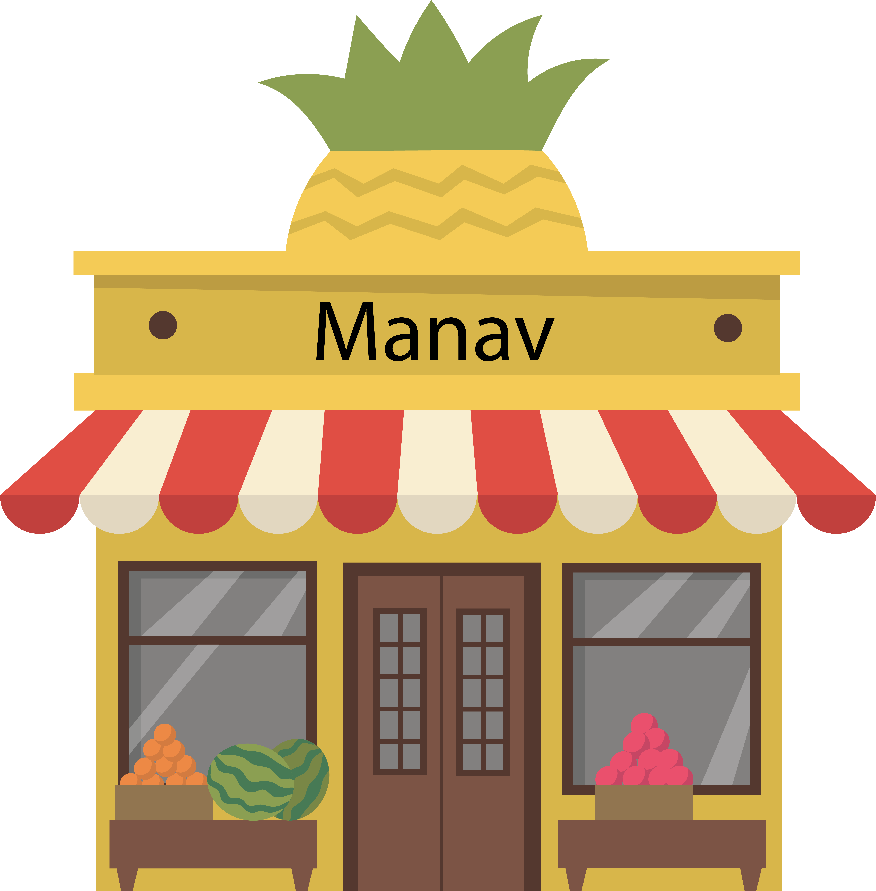
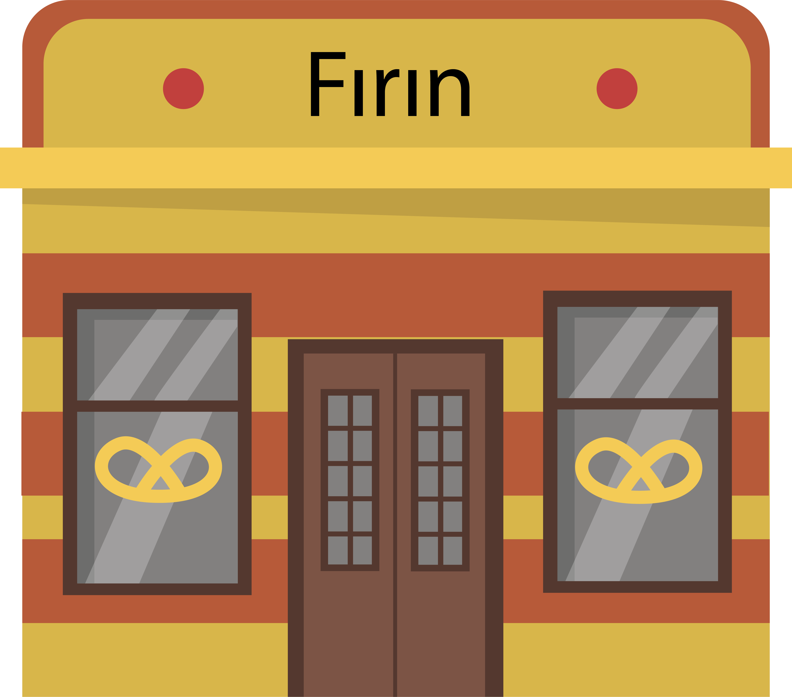
Dahili Sınıflar-Örnek 1.1
1çift müşteri alışveriş yapmak için evden çıktıklarını düşünelim.
Müşteri fırından 4 tane ekmek ve manavdan da 10 kilo kiraz almak için yola koyuluyorlar.

Slide 7
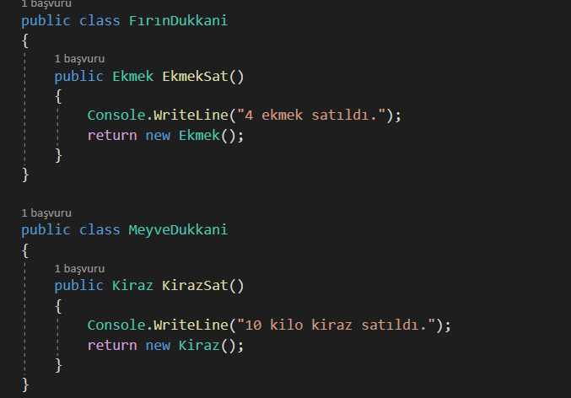
Dahili Sınıflar-Örnek 1.1
Müşteri önce fırına sonra da manava gittiler.
Müşteri çifti ekmek almak için fırına kadar yürüyen çiftimiz 4 ekmek aldıktan sonra fırından çıkıp manava doğru yönelirler.
Manava vardıklarında ise 10 kilo kiraz alıp alışverişlerini tamamlarlar.

Slide 8
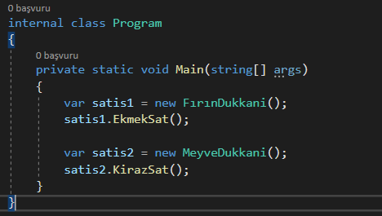

Dahili Sınıflar-Örnek 1.1
Sonucunda ise çiftimiz önce ekmek almak için fırına kadar ondan sonra da kiraz alabilmek için manava kadar yürümek durumunda kalmışlardır.

Slide 9

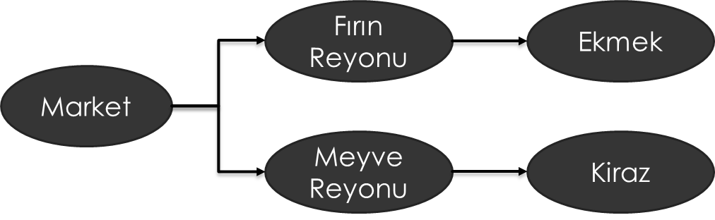
Dahili Sınıflar-Örnek 1.2
Peki ya çiftimiz 2 ayrı dükkana gitmek yerine bir tane Markete geliş olsalardı?
Müşteri çiftimiz dışarıda yürüyüp manav veya fırın aramak yerine marketin içerisinde bulunan reyonlardan hızlı bir şekilde alışverişlerini tamamlayabilirlerdi.

Slide 10
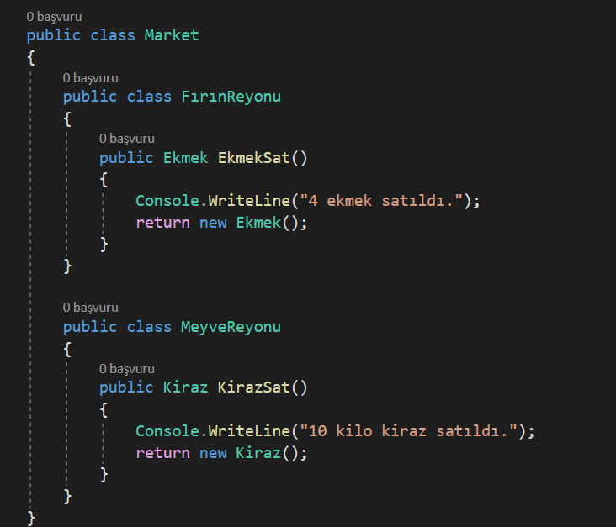
Dahili Sınıflar-Örnek 1.2
Müşteri çifti market içerisinde gezeceği için genel sınıfımız Market olur.
Müşteri çifti patates almak için önce market içerisinde bulunan fırın reyonuna yönelir.
Fırın reyonundan 4 tane ekmek aldıktan sonra kiraz almak için meyvelerin bulunduğu meyve reyonuna doğru gider ve oradan 10 kilo kiraz alır.

Slide 11
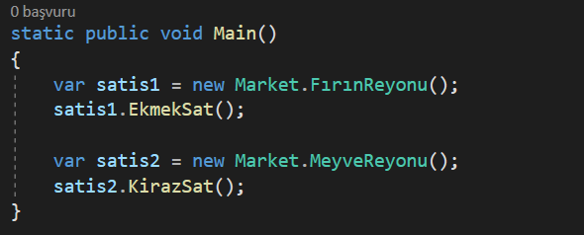
Dahili Sınıflar-Örnek 1.2
Sonucunda ise müşterilerimiz 10 kilo kirazı ve 4 tane ekmeği tek bir dükkana gelerek hızlı alabilmiş ve alışverişlerini hızlıca tamamlayabilmişlerdir.

Slide 12
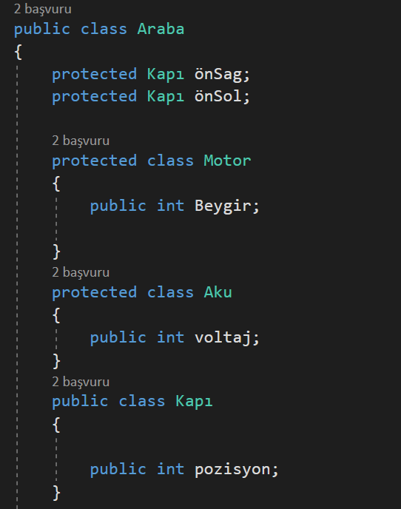
Dahili Sınıflar-Örnek 2
Bir tane araba fabrikası yeni bir araba üretmek istiyor.
Araba üretimi için motor gücüne, akünün voltajına ve kapıların pozisyonlarına göre gerekli olan parçaların yerleştirilmesi gerekiyor.

Slide 13
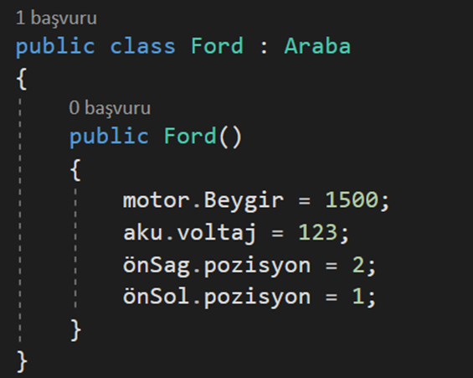
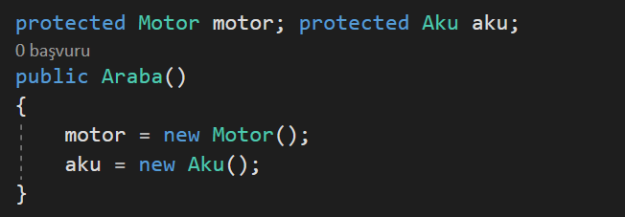
Dahili Sınıflar-Örnek 2
Kullanılan motor ve aküyü diğer araçlarda da kullanabilmek için motor ve aküyü barındıran bir metot oluşturuluyor.
En sonunda Ford türünde yeni bir araba üretiliyor.

Slide 14
Sonuç
C# dilinde yazmış olduğunuz veya yazacağınız yüzlerce satır kodları ve oluşturduğumuz tüm sınıfları, özelliklerine göre ayırıp onları iç içe haline getirmek yaptığımız kodlamanın arayüzünde daha düzgün ve öz bir görünüm sağlar.
Bu görünüm sayesinde kodları daha rahat ayrıştırır üzerlerinde değişimi daha hızlı yapar ve hatanın kaynağını daha hızlı bulabiliriz.

Slide 15
Kaynaklar
Sınıflar Konu Anlatımı
( http://kod5.org/c-sinif-yapisi/ - )
(https://alkanfatih.com/sinif-class-nedir-c/ - )
Dahili Sınıflar konu anlatımı
(https://www.geeksforgeeks.org/nested-classes-in-c-sharp/ - )
(https://www.tutorialspoint.com/chash-nested-classes - )
(https://docs.microsoft.com/tr-tr/dotnet/csharp/programming-guide/classes-and-structs/nested-types - )
(https://bidb.itu.edu.tr/seyir-defteri/blog/2013/09/08/nested-class-(i%C3%A7-i%C3%A7e-s%C4%B1n%C4%B1flar) - )
(https://www.pluralsight.com/guides/default-visibilities-for-classes-nested-classes-and-members - )
(https://bidb.itu.edu.tr/seyir-defteri/blog/2013/09/08/nested-class-(i%C3%A7-i%C3%A7e-s%C4%B1n%C4%B1flar) - )
http://youtube.com/bmdersleri

Slide 16
İlginiz için teşekkürler…
Nesneye Dayalı Programlama Dersi
http://youtube.com/bmdersleri
Hazırlayan ve Sunan : Ali Tuğrap Doğan 1811404012 E-posta : tugrapali33@gmail.com
Tarih : 14/06/2021
Sürüm : v1
Ders Yürütücüsü : Doç. Dr. İsmail KIRBAŞ

